Slide 1
“ Чучело”
Железников Владимир Карпович

Slide 2
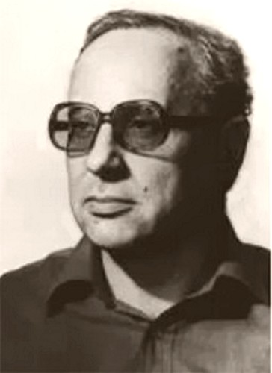
Железников Владимир Карпович
Железников Владимир Карпович — русский детский писатель, драматург. Родился в 1925 году в семье пограничника. Когда ему было 20 лет, переехал в Москву. Учился в артиллерийском училище, в юридическом институте. В 1957 окончил Литературный институт им. Горького и стал писателем.
Книги Владимира Карповича посвящены отношениям между людьми, проблемам взросления, детству и отрочеству. Они стали классикой отечественной детской литературы.

Slide 3
“Чучело”
Книга о шестикласснице Лене Бессольцевой, сумевшей выстоять в своем первом столкновении с подлостью и предательством.
Владимир Железников эту повесть написал на основе случая со своей внучкой, которая точно так же, как Лена Бессольцева, взяла на себя чужую вину и весь класс разом объявил ей бойкот.
С 2000 года книга «Чучело» переиздавалась 36 раз. Дата первого издания «Чучело»- январь 2000 года, последнее, 36-е издание вышло в ноябре 2011 года

Slide 4
О фильме
Для советских кинозрителей, незнакомых с подобными случаями в советской школе, фильм стал откровением, так как это был первый фильм, в котором советские пионеры изображены не как юные ленинцы, а как настоящие антигерои.

Slide 5
Фильм “Чучело”
Художественный фильм снят в 1982 году режиссёром Роланом Быковым по одноимённой повести Владимира Железникова, написанной 1981 году. В 1986 году фильм бы удостоен Государственной премии СССР.

Slide 6
Другие книги В.К.Железникова
«Чудак из «6-Б»
«Хорошим людям — доброе утро!»
«Белые пароходы»
«Путешественник с багажом»
«Каждый мечтает о собаке»
«Чучело»

